Slide 1
Скоро в школу!
Школа № 61
Севастополь 2015

Slide 3
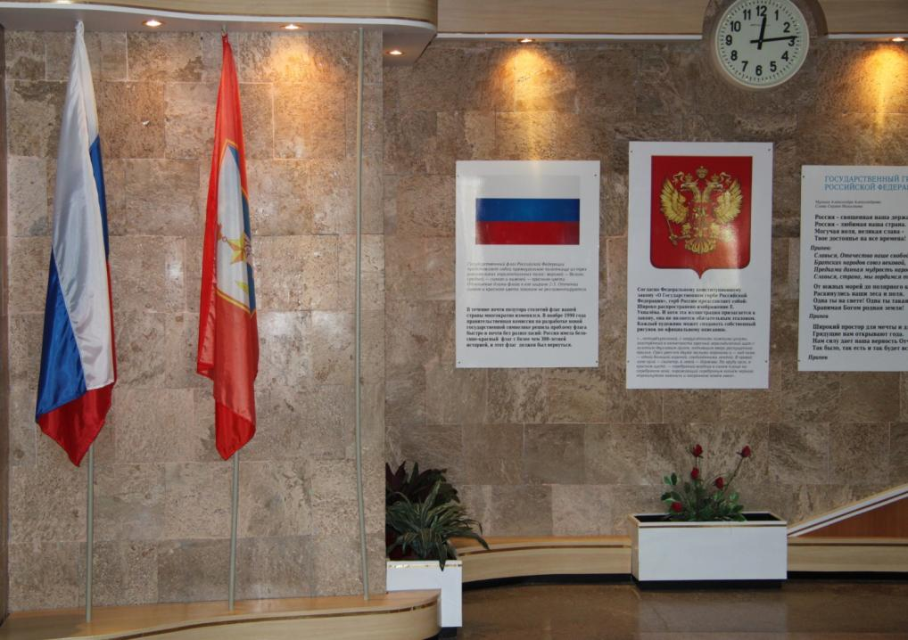
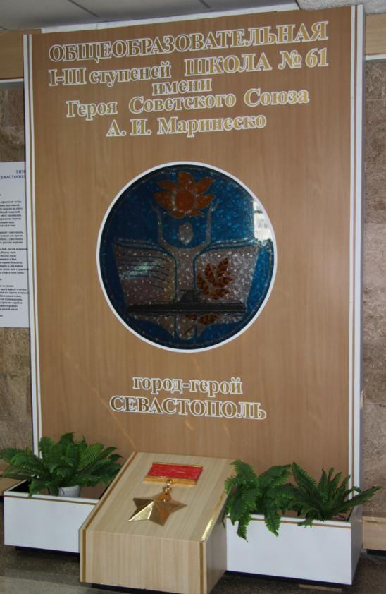
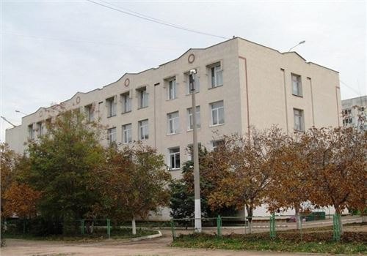

Slide 4
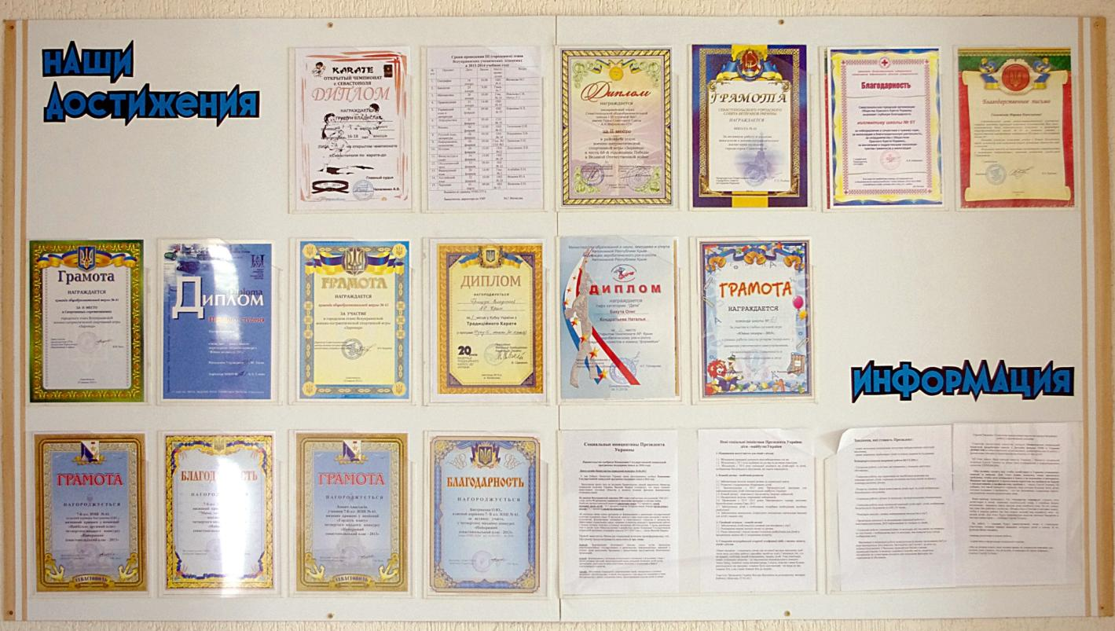
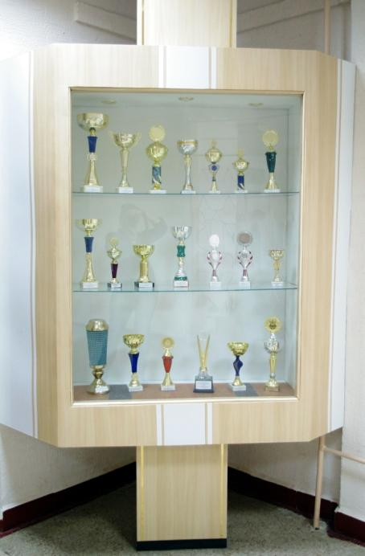

Slide 5
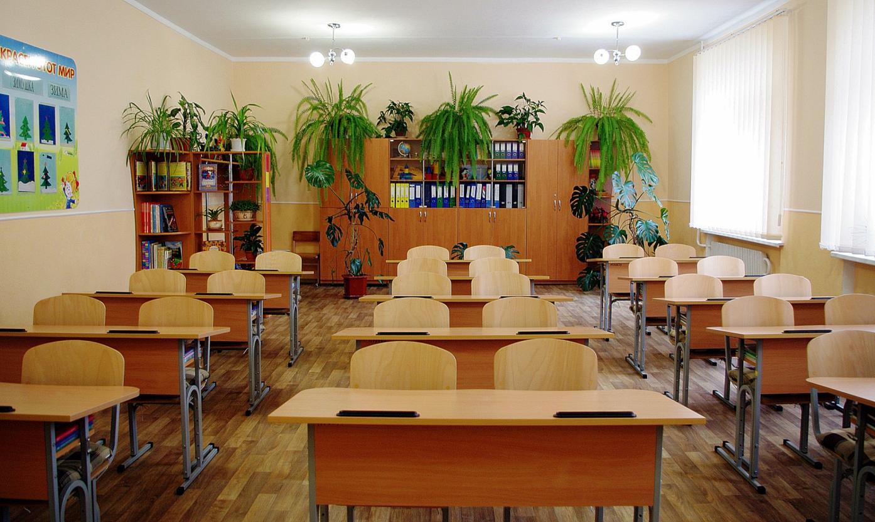
В нашей школе в настоящее время обучается 12 начальных классов

Slide 6
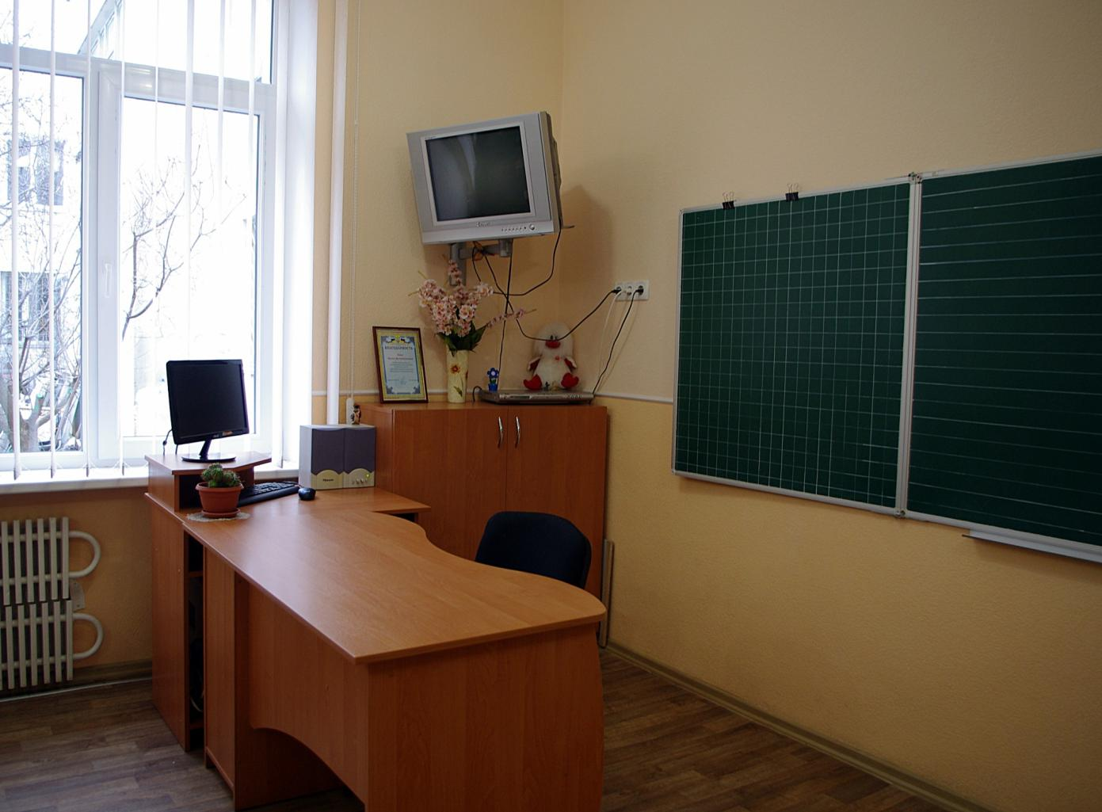

Slide 7
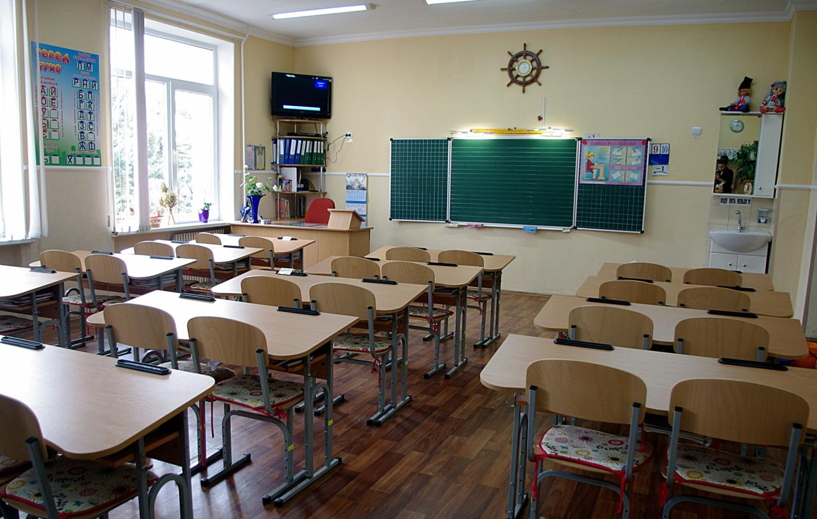
Начало занятий – 8ч 15 мин.

Slide 8
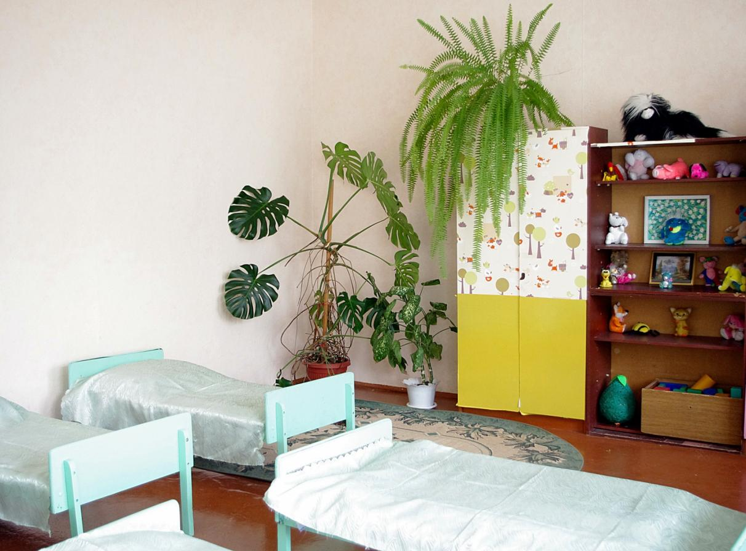
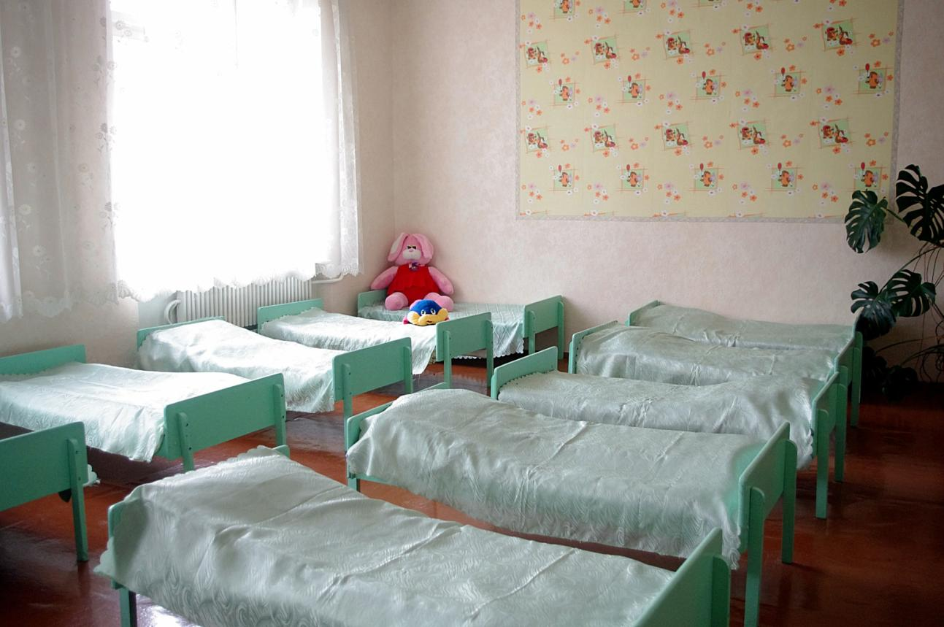
СПАЛЬНЯ

Slide 9
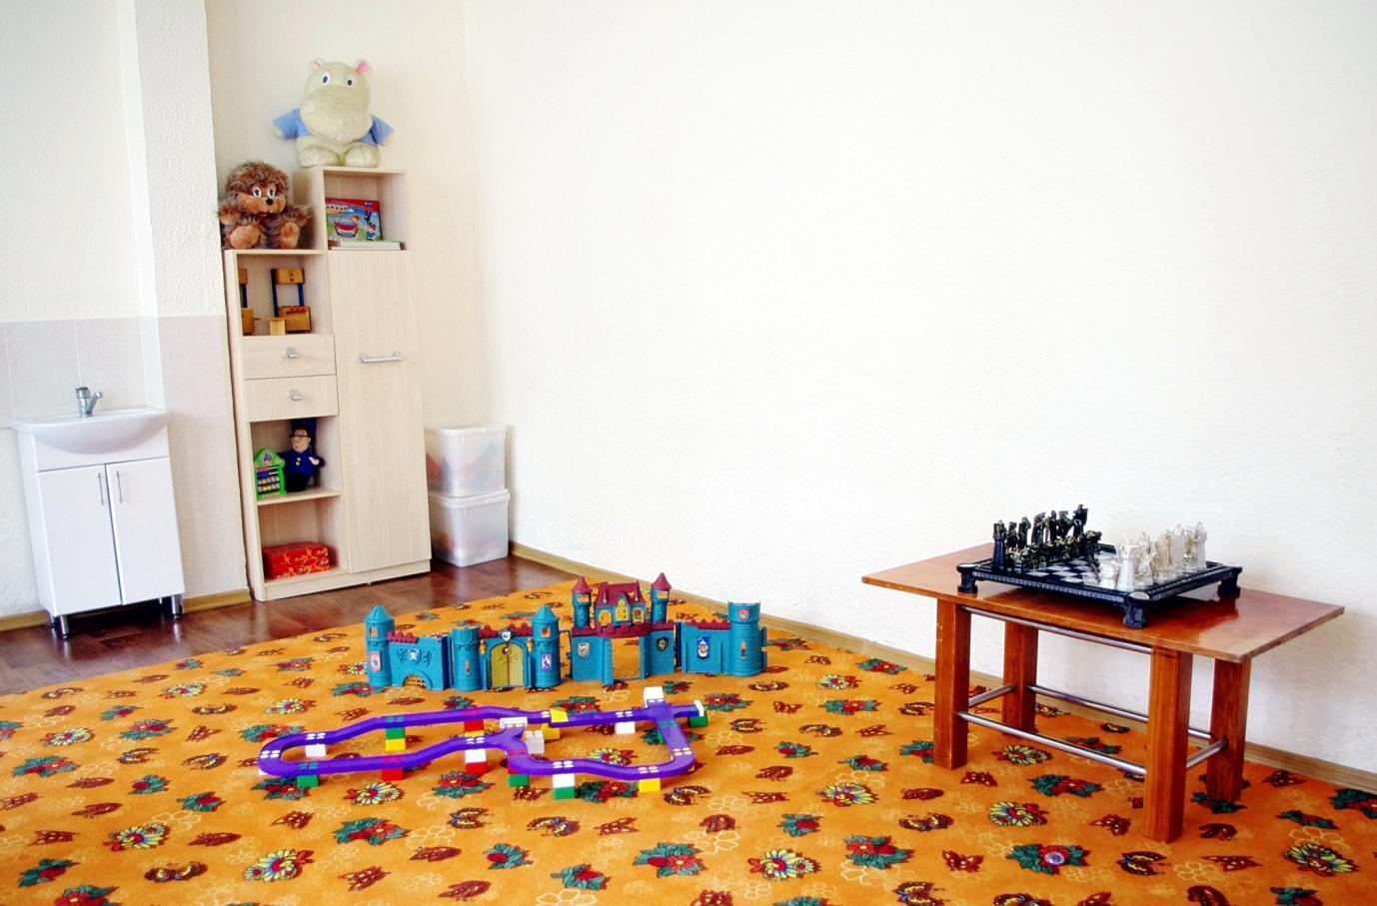
Игровая комната

Slide 10
Информация для родителей
В первый класс принимаются дети, достигшие к 1 сентября текущего года возраста не менее
6 лет 6 месяцев при отсутствии противопоказаний по состоянию здоровья, но не позже достижения ими возраста 8 лет.
(СанПиН 2.4.2.2821-10; п. 10.1)

Slide 11
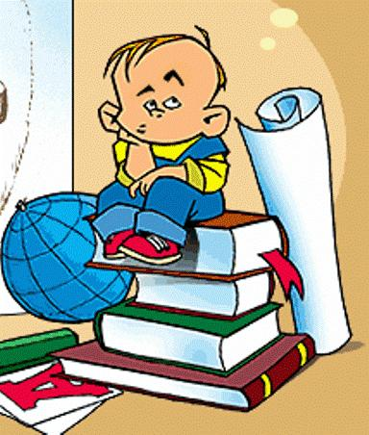
Документы, необходимые
для зачисления ребёнка
в первый класс
Заявление (установленная форма);
Копия свидетельства о рождении ребёнка;
Копия паспорта одного из родителей;
Справка с места жительства;
Медицинская карта учащегося
установленного образца;
Копия медицинского полиса;
СНИЛС, копия;
Документы на предоставление льгот
(для соответствующей категории семей)

Slide 12
Особенности
учебного
режима первоклассника

Slide 13
Пятидневная учебная неделя;
В 1 полугодии уроки длятся 35 минут,
во втором - 45 минут;
Учебная недельная нагрузка
первоклассника не должна превышать
4 уроков в день и 1 день –
не более 5 уроков;
Домашние задания в 1 классе не задаются;
Нормативная наполняемость в классах –
20-25 человек;
Безотметочная система оценивания
знаний

Slide 14
Учебные занятия
в 1 классе
Литературное чтение
Русский язык
Математика
Окружающий мир
ИЗО
Технология
Физическая культура
Музыка

Slide 15
" Посеешь поступок –
пожнешь привычку,
посеешь привычку –
пожнешь характер,
посеешь характер –
пожнешь судьбу"
Режим дня - это образ жизни, путь к здоровью.
Учите детей быть здоровыми!

Slide 16
Составьте вместе с будущим первоклассником
распорядок дня, следите за его соблюдением.

Slide 17
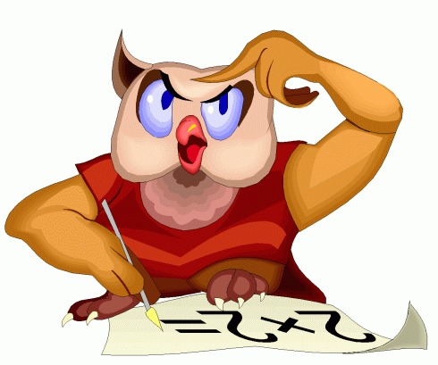
Советы родителям
Поддерживайте в ребенке его
стремление стать школьником.
Ваша искренняя заинтересованность в
его школьных делах и заботах,
серьезное отношение к его первым
достижениям и возможным трудностям
помогут первокласснику
подтвердить значимость его нового положения
и деятельности.
Обсудите с ребенком те правила и нормы,
с которыми он встретится школе.
Объясните их необходимость и
целесообразность.

Slide 18
Советы родителям
Будите ребенка спокойно,
улыбайтесь ему. Не торопитесь.
Умение рассчитать время – Ваша задача.
Помните, что ребенок не виноват в том,
что Вы опаздываете.
Встречая ребенка из школы, не засыпайте
его вопросами, дайте ему отдохнуть, расслабиться, вспомните, как Вы чувствуете себя
после рабочего дня.
Если Вы видите, что ребенок чем-то огорчен,
не пытайте его, пусть успокоится и тогда
расскажет все сам.

Slide 19
Советы родителям
Домашних заданий в 1 классе нет.
Однако если вы хотите сформировать
у своего ребенка качественные навыки
письма, чтения, счета, то не отказывайтесь
от тренировочных упражнений,
которые может предложить учитель.
После школы не торопитесь садиться за уроки.
Ребенку необходимо отдохнуть 2 часа.
И помните – занятия поздним вечером – бесполезны!
Не заставляйте делать все задания сразу:
20 минут занятий – 10 минут перерыв.

Slide 20
Советы родителям
В течение дня найдите хотя бы 40 минут
и полностью посвятите их ребенку.
Выбирайте единую тактику общения
с ребенком всех членов семьи.
Все разногласия решайте без него.
Будьте внимательны к жалобам ребенка на
головную боль, усталость, плохое самочувствие.
Чаще всего это объективные показатели переутомления.
Успокойте ребенка перед сном, снимите напряжение,
накопившееся за день.

Slide 21
Советы родителям
Ваша искренняя заинтересованность
в делах и заботах ребёнка,
серьёзное отношение к его достижениям
и возможным трудностям, помогут
первокласснику подтвердить значимость его нового
положения.
Не ругайте его.
Когда человек учится, у него может не всё сразу
получаться, это естественно.
Ребёнок имеет право на ошибку.
Хвалите его обязательно.

Slide 22
Советы родителям
Почему учителя
не ставят
оценки в 1 классе?
В 1 классе обучение действительно безоценочное.
Это оправдано тем, что ребенок находится
в самом начале учебного пути.
К концу первого года обучения уже можно судить о той
или иной степени успешности младшего школьника.
В 1 классе основной упор делается на приобретение
навыков учебного труда.
Словесная или условно-знаковая оценка тоже
зачастую присутствует в работе учителя с учеником.
Важно, чтобы она была позитивной.

Slide 23
Критерии готовности к школе
Интеллектуальная зрелость
Эмоционально-волевая зрелость
Социальная зрелость

Slide 24
Интеллектуальная
зрелость
Ребенок к моменту
поступления в школу
Имеет пространственные и временные представления.
Ведет счет предметов до 10 и
сравнивает их.
Считает до 10 в прямом и обратном порядке.
Знает и различает геометрические фигуры: круг, треугольник, квадрат.
Способен выполнить задание по инструкции взрослого

Slide 25
Социальная
зрелость
Умеет общаться
Со сверстниками может обратиться с просьбой, принимает помощь | Со взрослыми чувствует дистанцию, обращается по имени отчеству, выдерживает паузу, если взрослые заняты.

Slide 26
Для ее развития,
на этапе
подготовки к школе
Создавайте условия для общения ребенка со сверстниками, взрослыми, в случае затруднений – Вы сможете вовремя помочь ему, подсказать

Slide 27
Эмоционально-
волевая зрелость
Формирования произвольности
Контроль над эмоциями
Умение подождать

Slide 28
Принцип
формирования
произвольности
надо помочь ребёнку довести начатое дело до конца, поддерживать его морально и эмоционально.
На первом этапе рекомендуется выполнять задания вместе с ребёнком.
Второй этап предполагает частичную помощь, наводящие вопросы, одобрение.
На третьем этапе ребёнок уже сам выполняет задания и получает от этого удовольствие.

Slide 29
на этапе
подготовки
к школе
В семье у всех есть обязанности, которые соблюдаются независимо от обстоятельств, пусть и ребенок будет полноправным членом семьи.
Измените свое отношение к позиции ребенка в семье – у него должны быть не только права, но и обязанности- это способствует развитию произвольности и ответственности

Slide 30
на этапе
подготовки
к школе
Успешное обучение невозможно без ЖЕЛАНИЯ, помогите своему ребенку ЗАХОТЕТЬ УЧИТЬСЯ
Поддержите в ребенке стремление быть школьником: позвольте ему участвовать в подготовке к учебному году – пусть он сам выберет для себя карандаши, ручки, портфель.

Slide 31
на этапе
подготовки
к школе
Избегайте чрезмерных требований
Предоставляйте
право на ошибку.
Не думайте за ребёнка.
Устраивайте ребенку маленькие праздники.

Slide 32
на этапе
подготовки
к школе
Чтобы обучение в школе было возможным и успешным,
необходимо, чтобы ребенок был здоров и физически подготовлен к учебным нагрузкам.

Slide 33
на этапе
подготовки
к школе
Если ваш ребенок имеет выраженные особенности характера (впечатлителен, стеснителен, обидчив, замкнут), поговорите об этом с учителем заранее.

Slide 34
Период адаптации
ребенка к школе
только начинается
с прихода в школу,
1 сентября
Учение — это нелегкий и
ответственный труд.
Поступление в школу существенно меняет жизнь ребенка, но не должно лишать ее многообразия, радости, игры.
У ребенка должно оставаться достаточно времени для игровых занятий.

Slide 35
Презентация
учителя СОШ №61
г. Севастополя
Романчук Валентины Ивановны
Использованные ресурсы:
http://go.mail.ru/картинки про школу;
http://go.mail.ru/ родительское собрание скоро в школу

